Slide 1
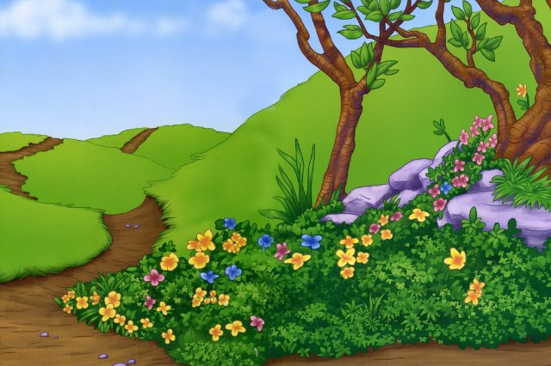
Зелёная аптека

Slide 2
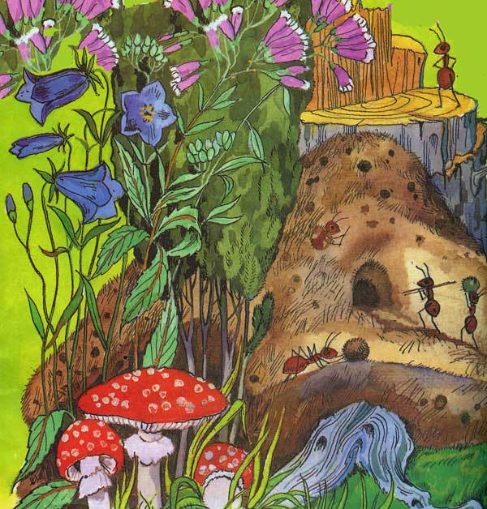
В роще вырос можжевельник, И в тени его ветвей Появился муравейник, Поселился муравей.

Slide 3
Он из дома спозаранку выбегает с веником, Подметает всю полянку перед муравейником. Замечает все соринки, Начищает все травинки, Каждый куст, каждый пень, Каждый месяц, каждый день.

Slide 4
А однажды муравьишка Подметал дорожку. Вдруг упала с ёлки шишка, Отдавила ножку.

Slide 5
От волнения сова перепутала слова: Где же "Скорощь помая"? Где же "Скорощь помая"? Где же "Скорощь помая", спасите насекомое!

Slide 6
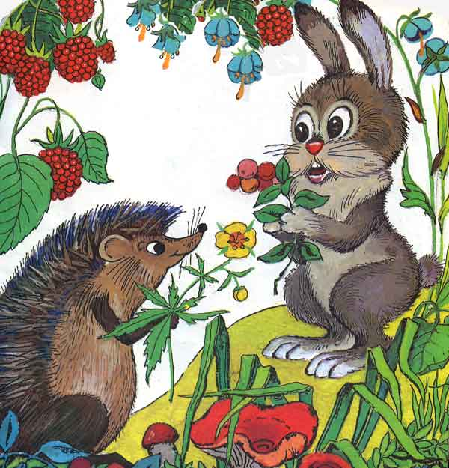
Звери бросились гурьбой За лекарственной травой. Рвут аптечную ромашку, Собирают зверобой.

Slide 7
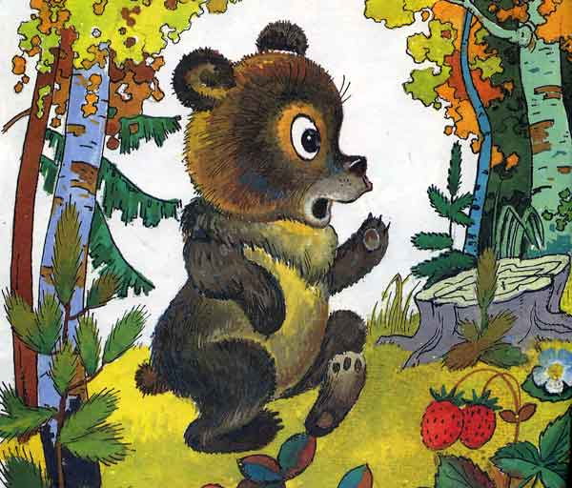
Вот из чащи на опушку Пробирается медведь - Он решил Медвежье Ушко На опушке посмотреть.

Slide 8
Зайцы заячьей капустой Муравья приводят в чувство, Если б жил в той роще лев - Предложил бы львиный зев.

Slide 9
На спине у ёжика Листья подорожника. Он больному обещает: От компресса полегчает!
Все больного навещают, Все больного угощают: Кто морошкой, кто черникой, Кто сушёной земляникой.

Slide 10
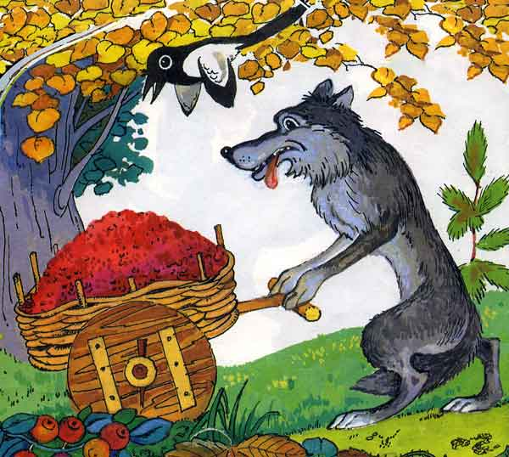
Даже волк помочь не прочь. Думал-думал как помочь?... К муравейнику повез Волчьих ягод целый воз.
Но заметила сорока, Что от волка мало прока, И спешит по просеке С новостью на хвостике: - Я, друзья, не ябеда, Только волчья ягода, Даже если мытая Очень ядовитая.

Slide 11
А потом девчонки-пчелки Притащили мёд в бочонке. Ничего, что тяжело,- Лишь бы другу помогло!
Муравей пощиплет травку И попьет Цветочный мед. Значит, дело на поправку Обязательно пойдет.

Slide 12
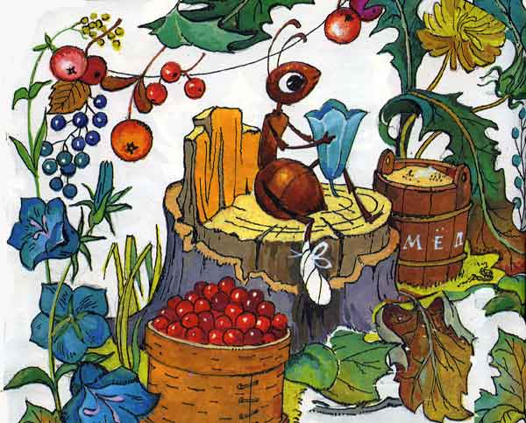
Все лесные витамины - От брусники до малины Принесли ему друзья. Ведь Зеленая аптека Лечит даже человека, А не только муравья.

Slide 13
Спасибо
за внимание!

Slide 14
Красная Евгения Викторовна
Воспитатель ГБДОУ № 104 Невского района Санкт-Петербурга
Источники:
http://www.bankreceptov.ru/skazki/skazki-0037.shtm

